Slide 1
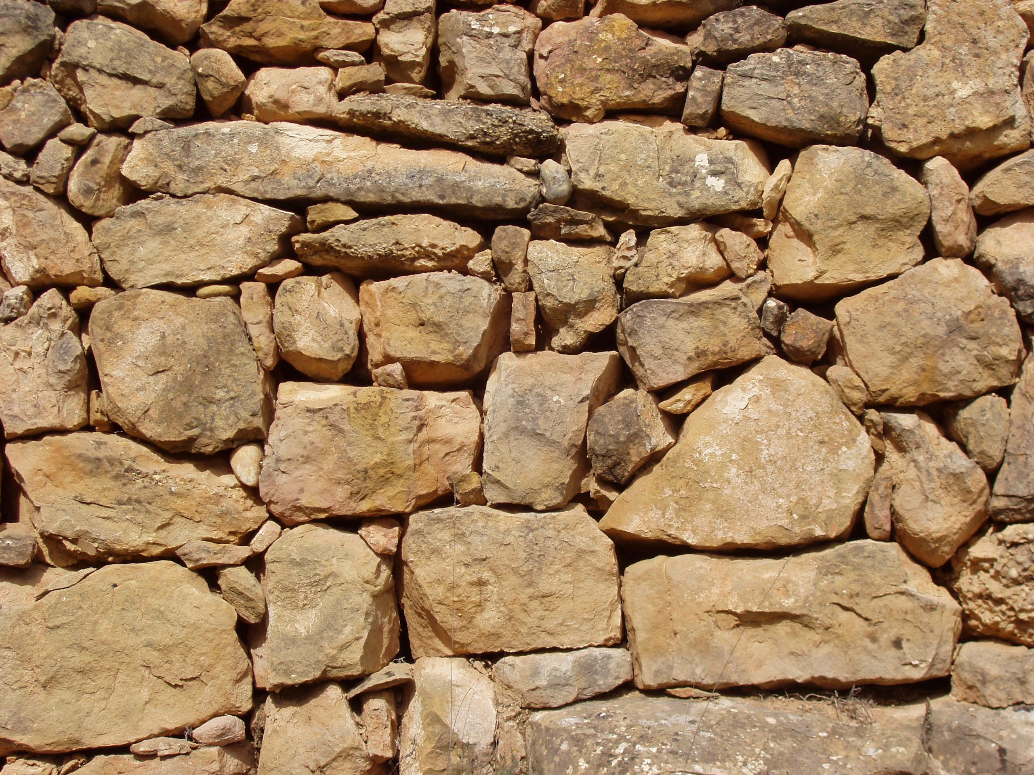

Las ciudades mas viejas del mundo, aún habitadas
Presentación y traducción al español: Cholulita / Nelide

Slide 2
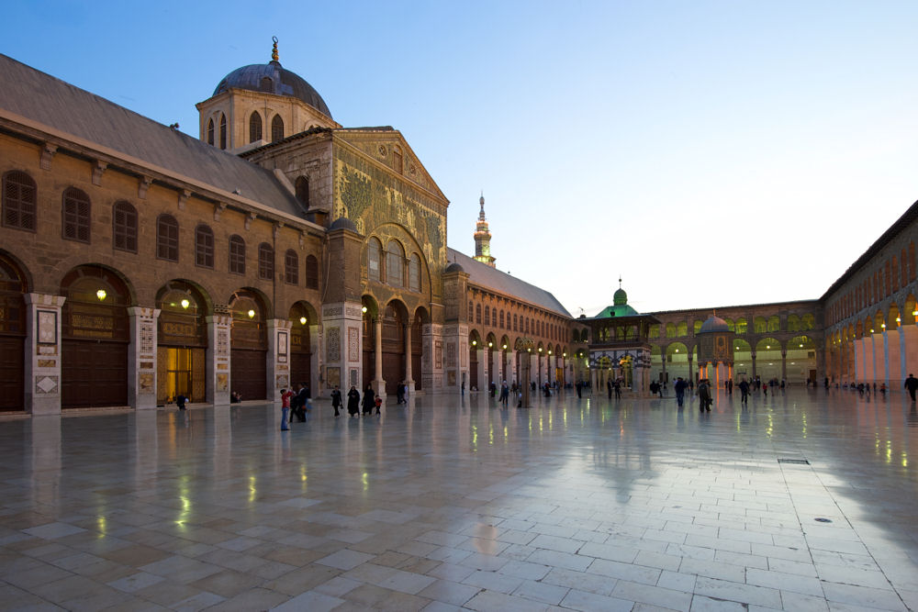
Según recientes excavaciones arqueológicas, DAMASCO, la capital de Siria, sería la ciudad mas antigua del mundo, habitada desde el siglo Xº AC. Sin interrupciones. Aparece mencionada en la Biblia y fué la orgullosa capital del califato de los Omayyadi.

Slide 3
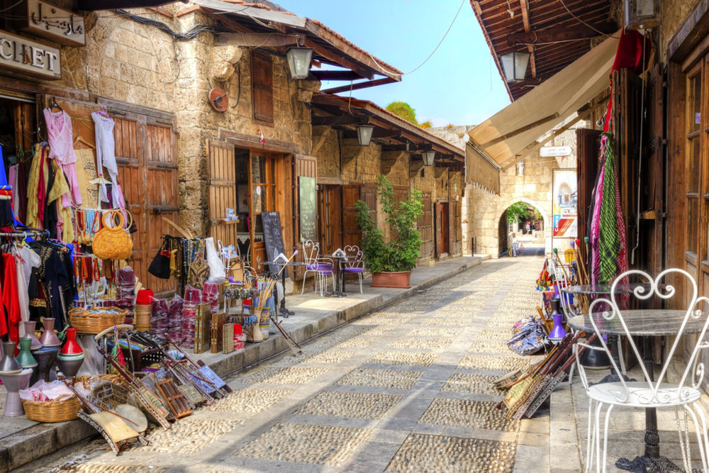
La ciudad fenicia de BYBLOS, situada sobre la frontera del Líbano, fué fundada en el 5000 AC., Habitada ininterrumpidamente desde entonces, hoy es un pueblito de pescadores y se llama Jbfeil..

Slide 4
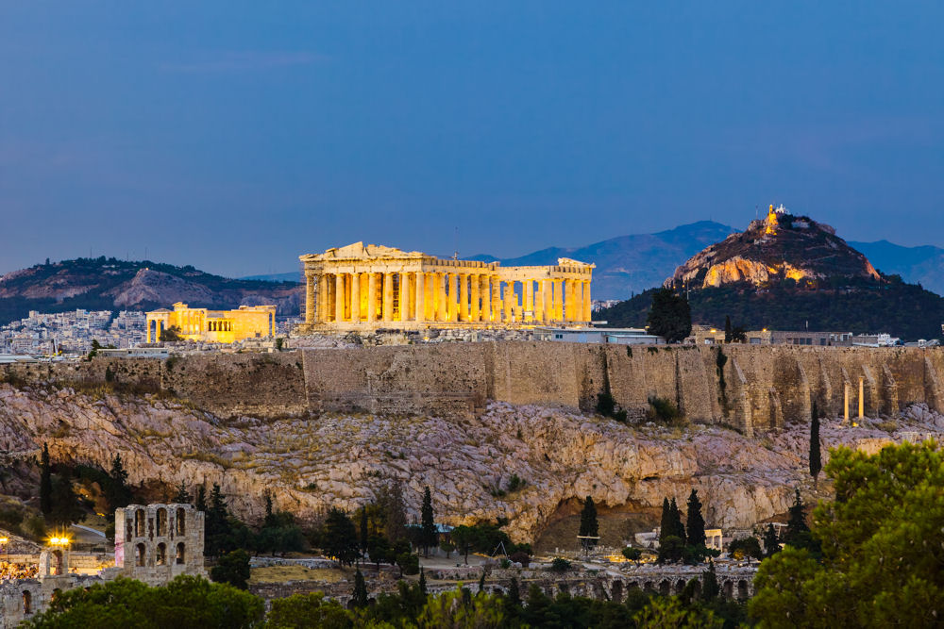
ATENAS es una de las ciudades mas viejas de Europa fundada entre el 11º y el 7º milenio AC. Está habitada casi 7000 años.

Slide 5
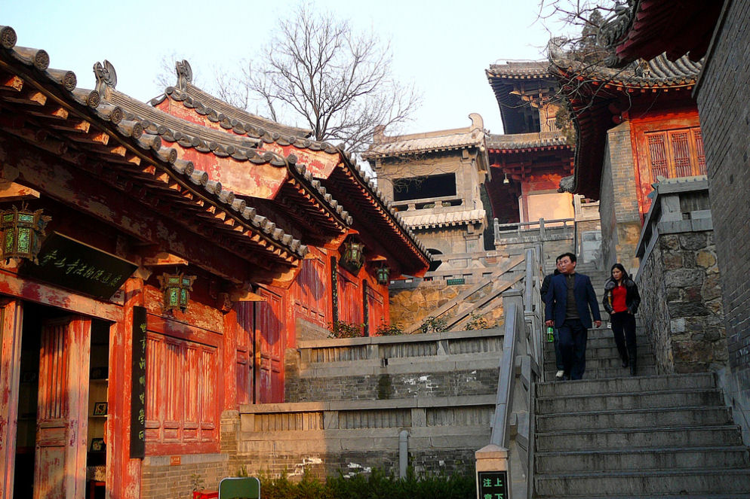
LUOYANG es una de las cuatro capitales históricas de China. Fundada en 2070 AC., un milenio antes de Xi´lang y Beiging. Hisatóricamente, es la que mas veces fué capital de China.

Slide 6
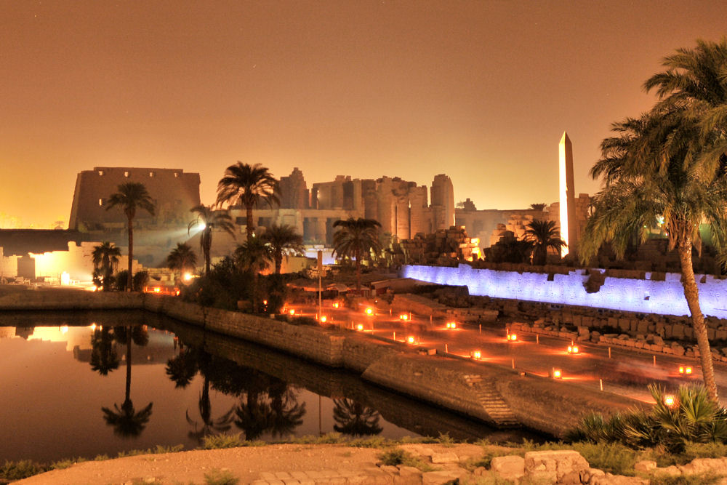
LUXOR, fundada en 3200 AC es una bella ciudad egipcia , sobre la margen derecha del Nilo, donde estaba la antigua Tebas. Se puede admirar aún el famoso templo y el único obelisco restante.

Slide 7
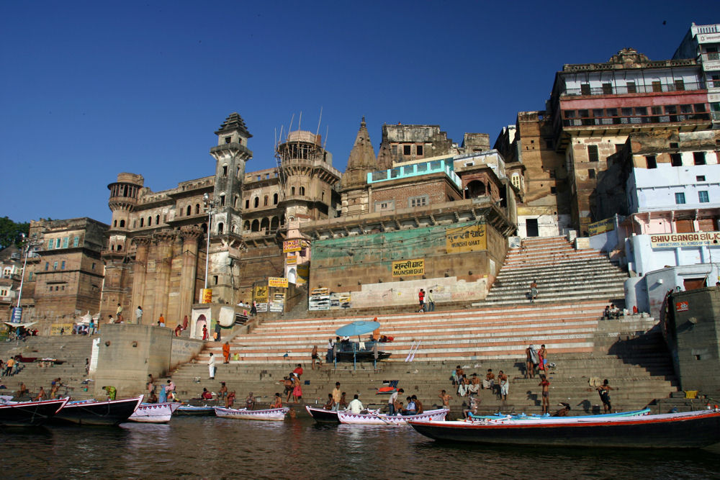
VARANASI, llamada también Benarés en India es una ciudad santa hindú, fundada en 1200 A.C. sobre la ribera del Ganges. Los peregrinos se bañan en el rio y también creman los cadáveres de sus seres queridos y esparcen sus cenizas en el rio sagrado.

Slide 8
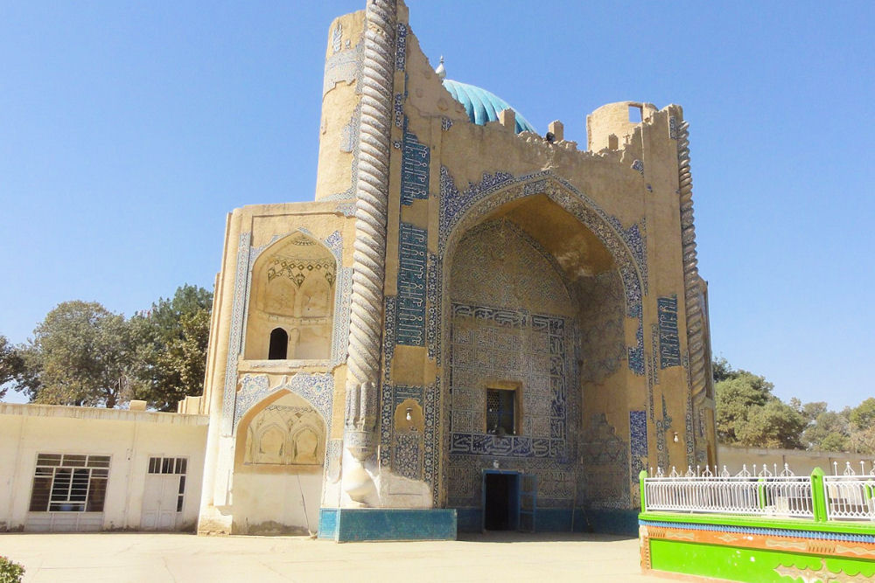
La ciudad de BALKH en Afganistan, fué fundada en 1600 AC.. Ha albergado decenas de monasterios budistas, como lo demuestran los testimonnios de los primeros años del 7º siglo AC.

Slide 9
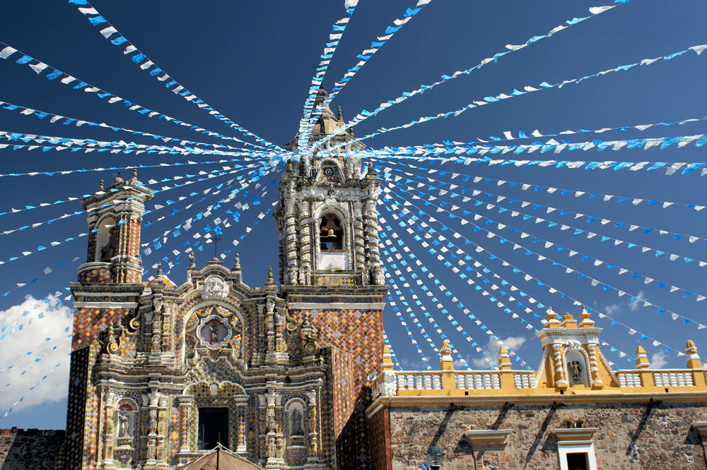
La ciudad de CHOLULA en México es la ciudad mas vieja de América, fundada en el 2º milenio AC., cuando en México era el año 1325! Está a 2000 metros sobre el nivel del mar al pié de un volcán activo.

Slide 10
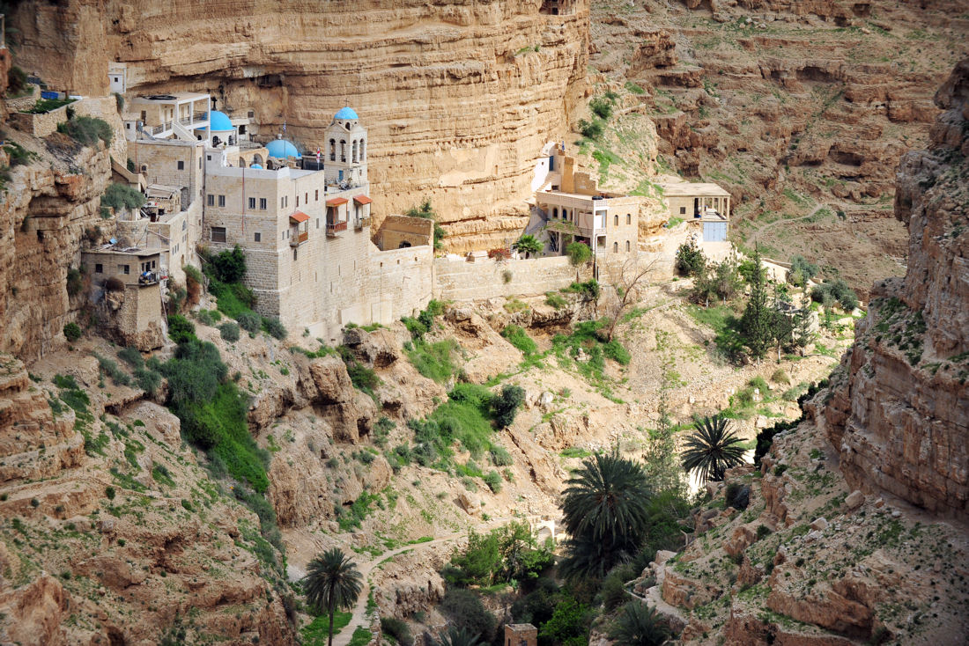
Los cimientos originales de GERICO son del 9,000 AC. Excavaciones arqueológicas revelaron veinte antiguas instituciones bíblicas. Actualmente tiene cerca de 27,000 habitantes.

Slide 11
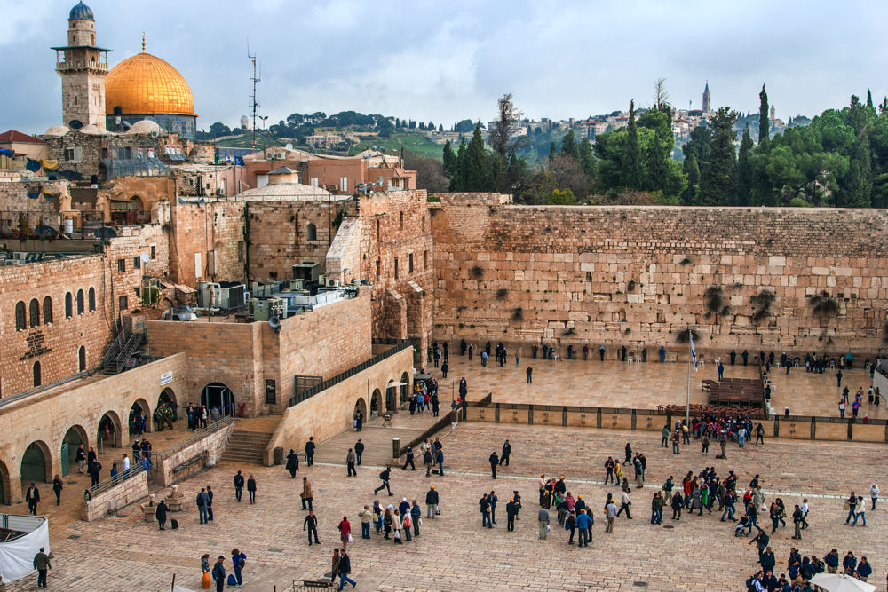
JERUSALEM ocupa un lugar de primer plano en Medio Oriente por las tres religiones monoteístas. Su asentamiento se remonta al periíodo Calcolítico (edad del cobre). Los restos cerámicos encontrados corresponden al 3,500 AC.

Slide 12
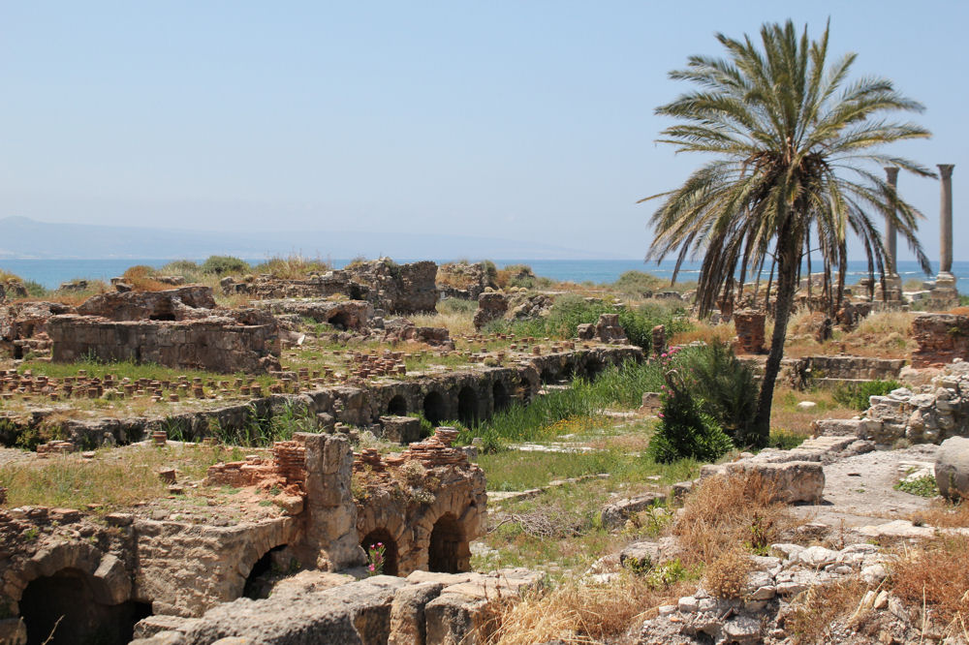
La historia de la ciudad de TIRO en el Líbano se remonta al 2700 AC.

Slide 13
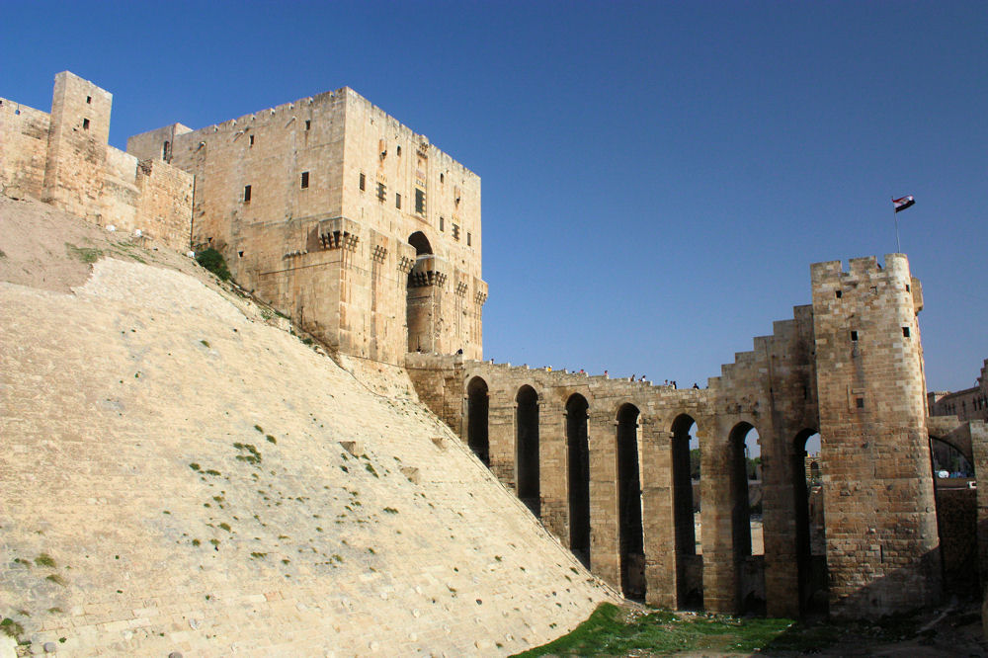
ALEPPO, principal ciudad del N.O. de Siria, fue fundada en el 2,000 AC. Era el camino obligado de las caravanas entre Siria y Mesopotamia. En 1595 fue conquistada por los Ititas. En 2011 esta bellísima ciudad fue el centro de graves desórdenes en Siria.

Slide 14
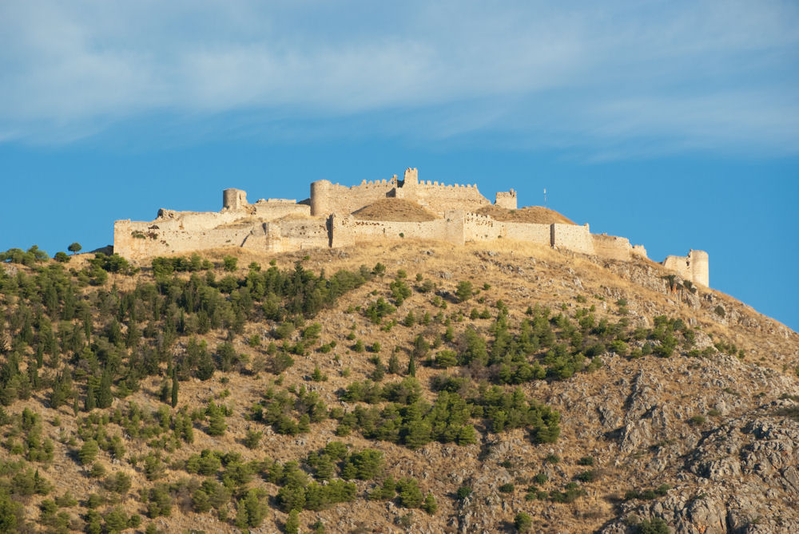
Situada al pié de dos antiguas fortalezas, la ciudad de ARGOS (Grecia) fue fundada en el 2000 AC. Por el hijo de Zeus. Excavaciones recientes han descubierto muros micénicos, restos del templo de Apolo, Atenea y Phyton y un teatro.

Slide 15
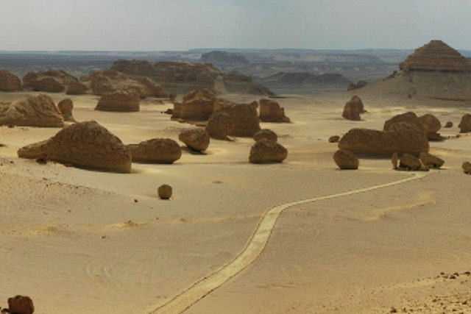
Posicionada en el centro de Egipto, la ciudad de MEDINAT EL fAYOUM es de la 12ª dinastía(1937 – 1759 AC.). Ocupa parte del oasis Crocodinópolis, alimentado por un canal del Nilo. La ciudad ahora tiene 260,000 habitantes.

Slide 16
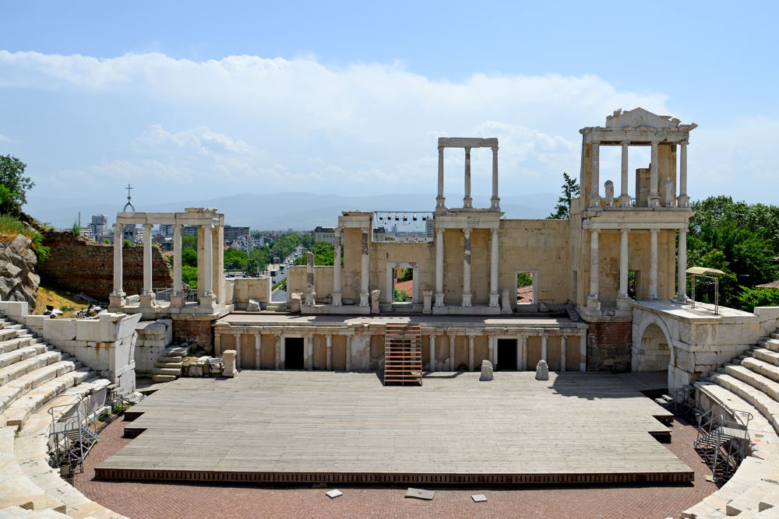
La fundación de PLOVDIV se remonta al siglo Xll AC. Antes de Roma y Atenas. Es la segunda mas antigua ciudad todavía habitada en Europa. Tuvo diversos nombres, ya estuviera bajo al Imperio Romano o en la antigua Grecia. Actualmente cuenta con 340,000 habitantes.

Slide 17



Accede a la sección que desees desde aquí:
Propia Creación
De la Red
Dedicatorias | Fechas Especiales | Graciosos
Historia y Arte | Lugares | Musicales
Naturaleza y Ciencias | Política | Reflexión
Religiosos | Románticos | Salud
Dedicatorias | Fechas Especiales | Graciosos
Historia y Arte | Lugares | Musicales
Naturaleza y Ciencias | Política | Reflexión
Religiosos | Románticos | Salud
Si deseas recibir pps periódicamente en tu correo electrónico subscríbete aquí:

